Slide 1
第九章 指 標
認識指標的概念及指標變數的使用
學習指標運算子的運算方式
熟悉指標的運算
利用函數傳遞指標與陣列

Slide 2

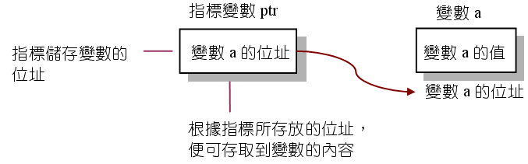
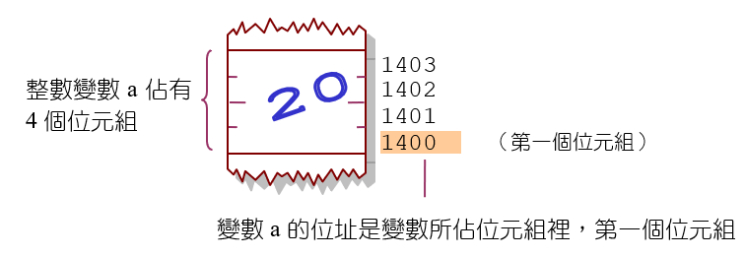
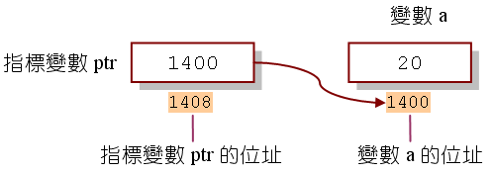
什麼是指標
9.1 指標概述
指標（pointer）是用來存放變數在記憶體中的位址
如果指標ptr存放變數a的位址，則
指標ptr指向變數a的示意圖
變數a與指標變數ptr的配置
通常編譯器是採「位元組定址法」決定變數的位址：

Slide 3
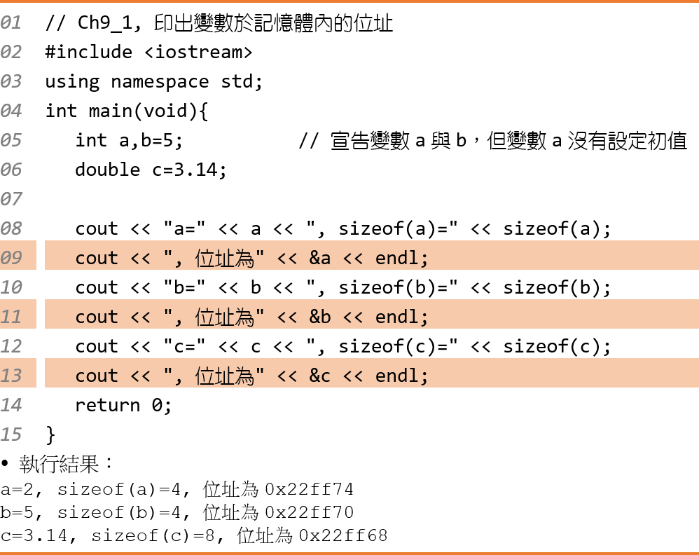
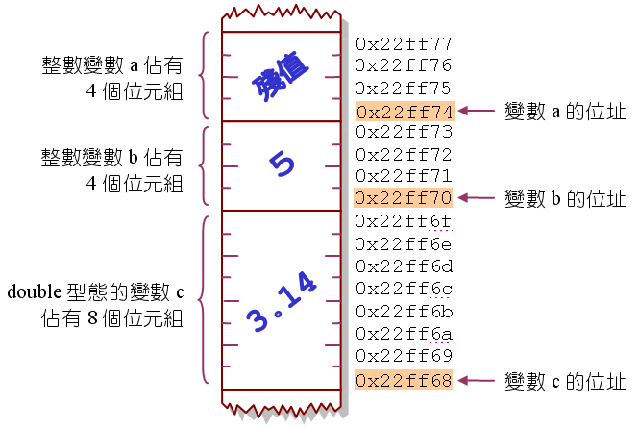
記憶體的位址
9.1 指標概述
印出變數的值、記憶體的大小，與變數的位址

Slide 4
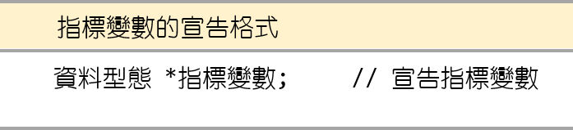

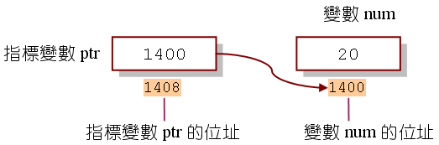
指標變數的宣告
9.2 指標變數
把指標ptr指向整數變數num
下面是設定ptr=&num的示意圖
在宣告指標變數時，也可以立即將它指向某個整數
指標變數宣告的範例

Slide 5
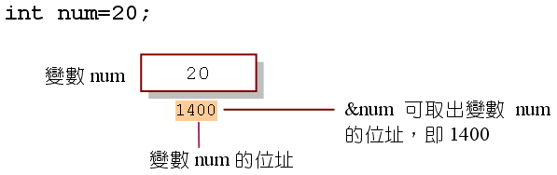
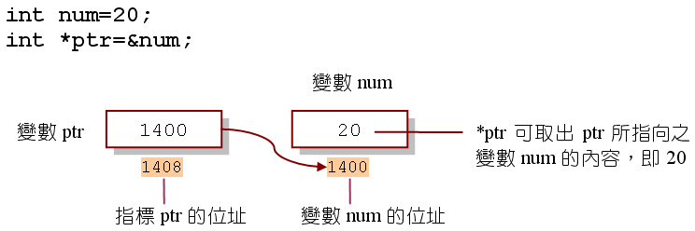
指標變數的使用(1/3)
9.2 指標變數
位址運算子「&」可用來取得變數的位址
舉例來說，&num即代表取出num在記憶體中的位址
依址取值運算子「*」可取得指標所指向變數的內容
舉例來說，*ptr可取得num的值：

Slide 6
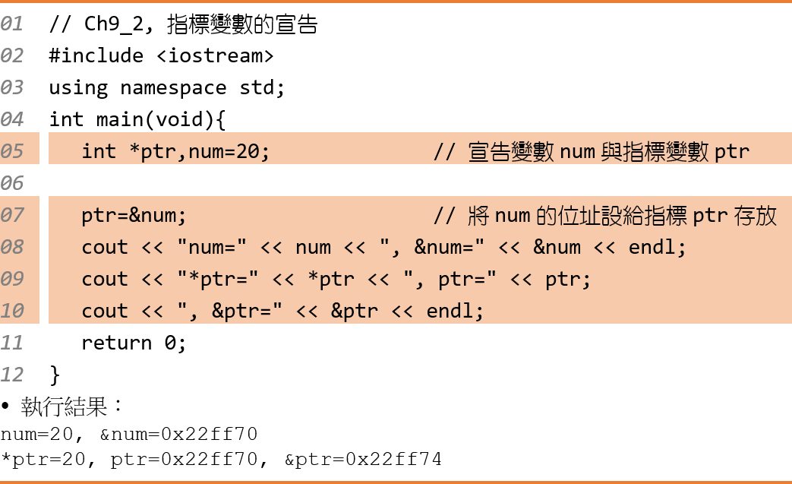
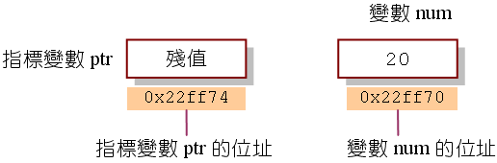
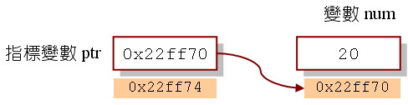
指標變數的使用(2/3)
9.2 指標變數
印出變數的位址與變數值
執行完第5行後，記憶體的配置
執行完第7行後，記憶體的配置

Slide 7
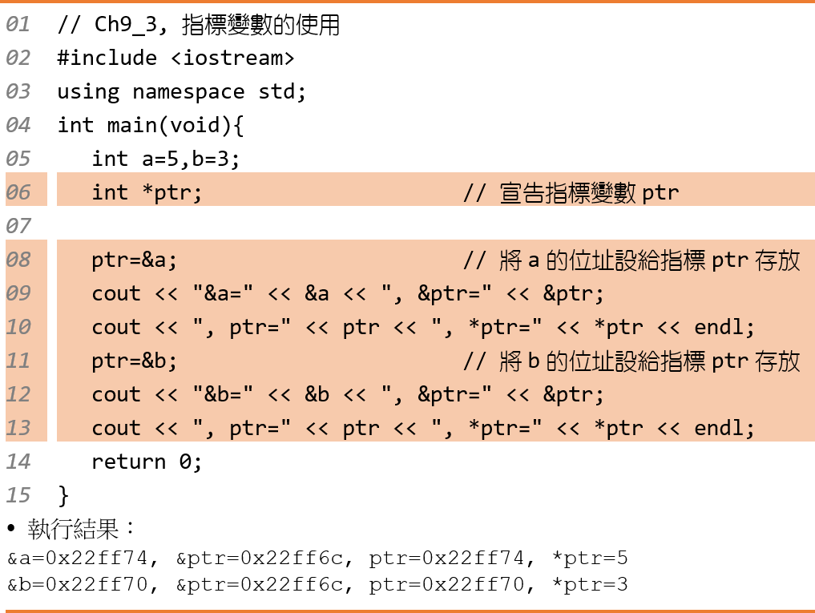
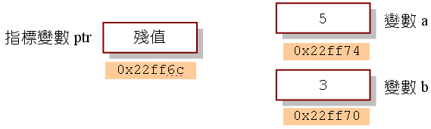
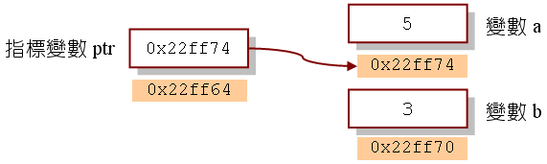
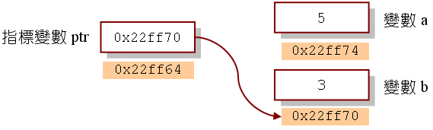
指標變數的使用(3/3)
9.2 指標變數
指標可以重新指向另一個相同型態的變數
記憶體的配置情形
執行完第6行 int *ptr;
執行完第8行 ptr=&a;
執行完第11行 ptr=&b;

Slide 8
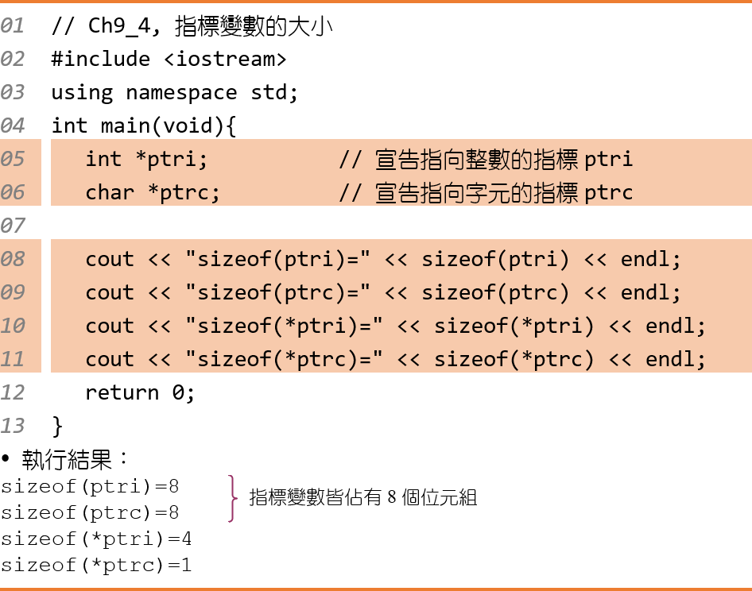
指標變數的大小
9.2 指標變數
利用sizeof() 求出指標變數所佔的位元組

Slide 9
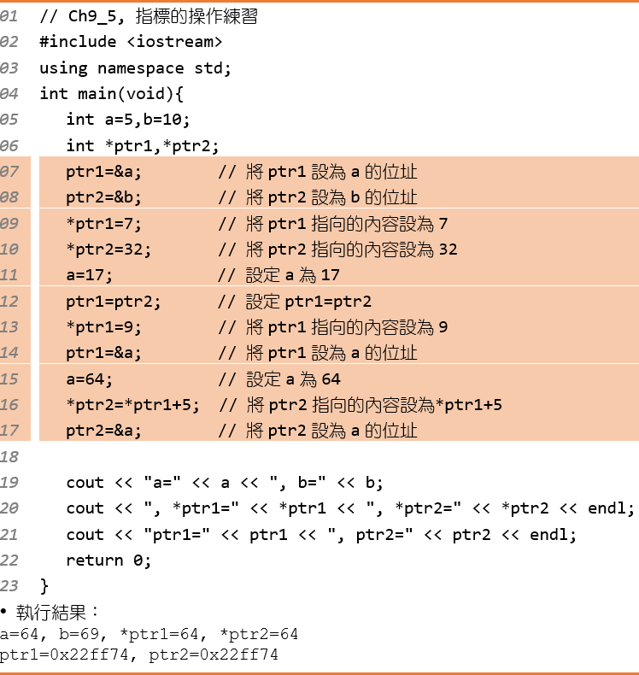
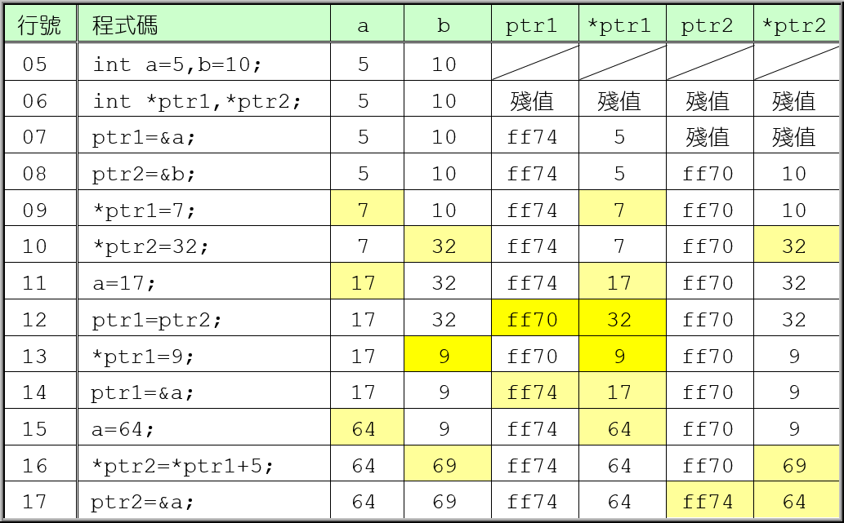
指標的操作練習
9.2 指標變數
熟悉指標操作的範例
變數a、b與指標ptr1、ptr2之值的變化情形

Slide 10
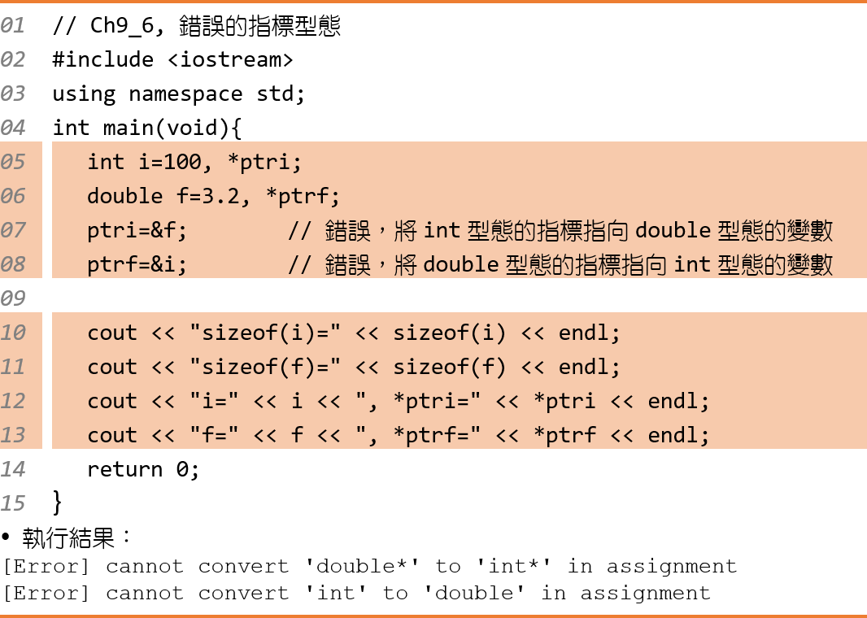
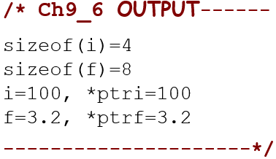
指標變數指向之型態
9.2 指標變數
錯誤的指標用法
經過修正、編譯後的執行結果
編譯器會在編譯時發出下面的錯誤訊息
第7、8行的程式應修改成

Slide 11
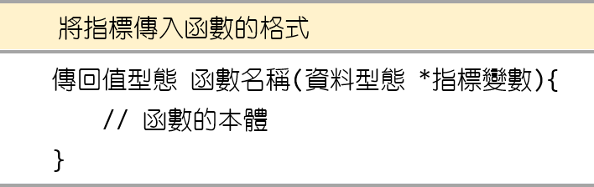

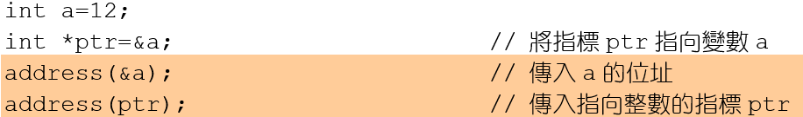
傳遞指標到函數 (1/2)
9.3 指標與函數
將指標傳入函數裡：
設計address()，可接收指向整數的指標，沒有傳回值：
原型的宣告：
函數的定義：
函數的呼叫：

Slide 12
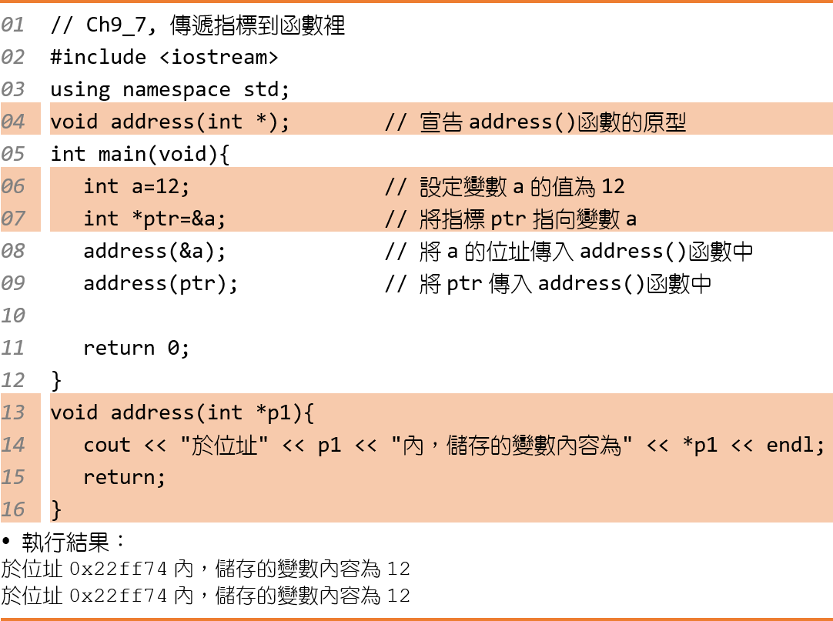
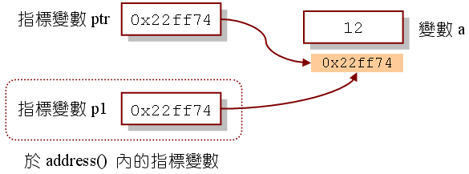
傳遞指標到函數 (2/2)
9.3 指標與函數
函數address() 的完整範例
指標ptr與p1均指向同一個變數

Slide 13
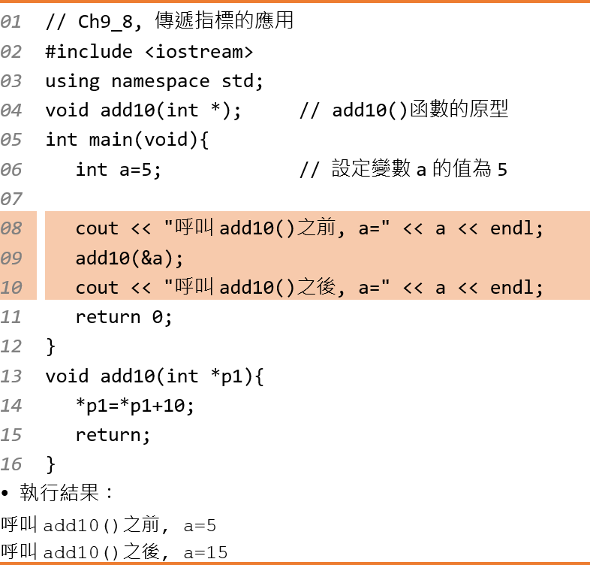
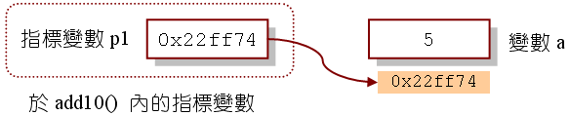
傳遞指標的應用
9.3 指標與函數
透過位址來改變呼叫端變數的內容

Slide 14
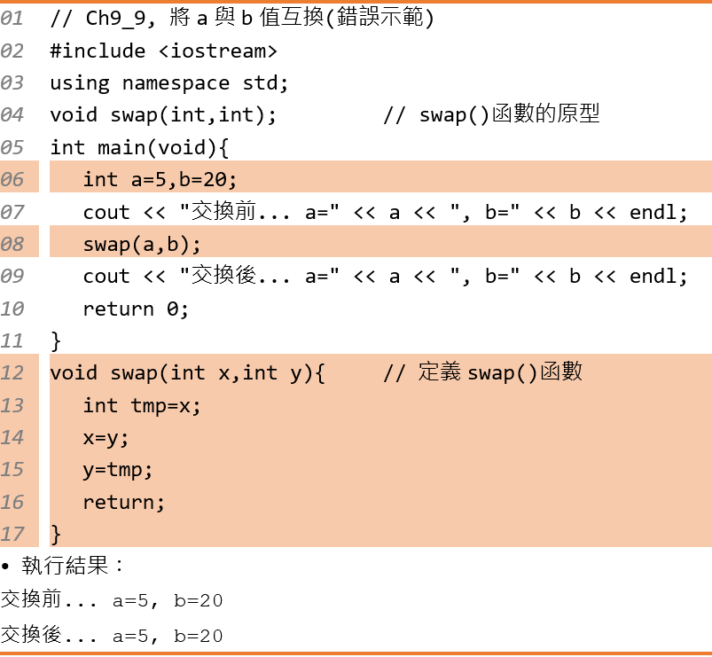
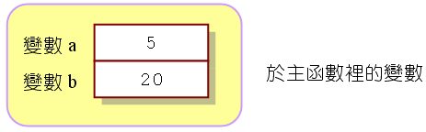
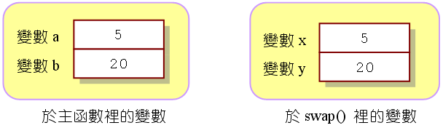
錯誤的示範 (1/2)
9.3 指標與函數
有些運算必須透過指標傳遞才能達成。錯誤示範：
記憶體的配置情形
執行完第6行後
進入swap() 函數

Slide 15
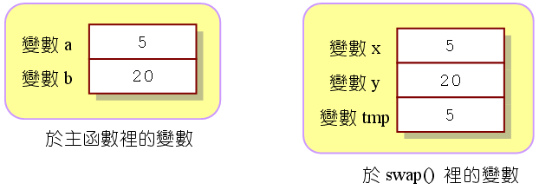
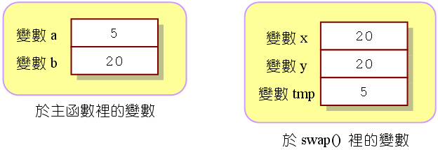
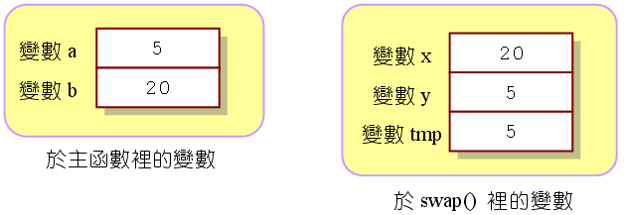
錯誤的示範 (2/2)
9.3 指標與函數
執行完第13行後
執行完第14行後
執行完第15行後

Slide 16
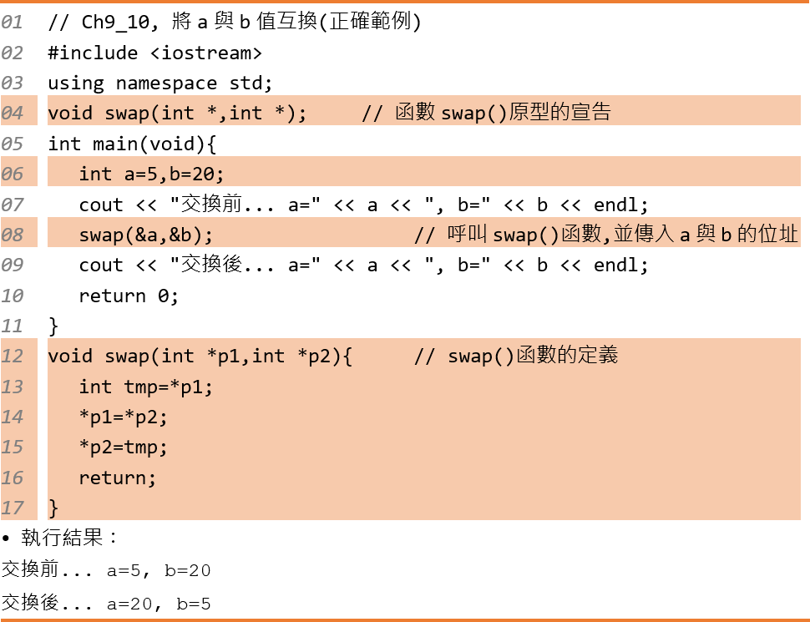
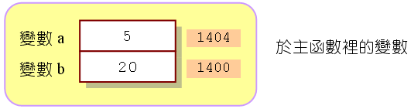
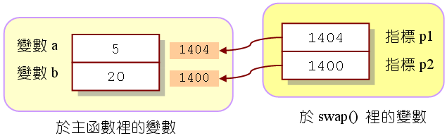
正確的範例 (1/2)
9.3 指標與函數
將程式Ch9_9修改成Ch9_10
記憶體的配置情形
執行完第6行後
進入swap() 函數

Slide 17
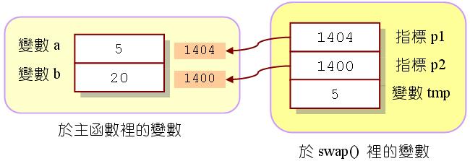
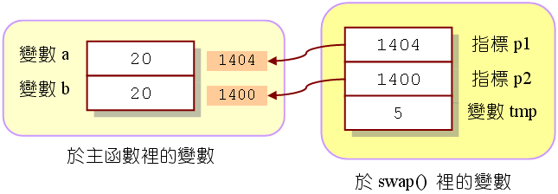
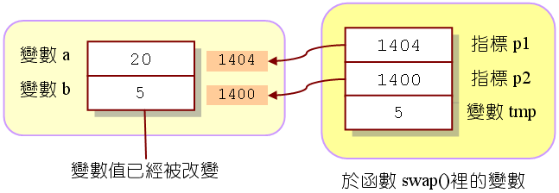
正確的範例 (2/2)
9.3 指標與函數
執行完第13行後
執行完第14行後
執行完第15行後

Slide 18
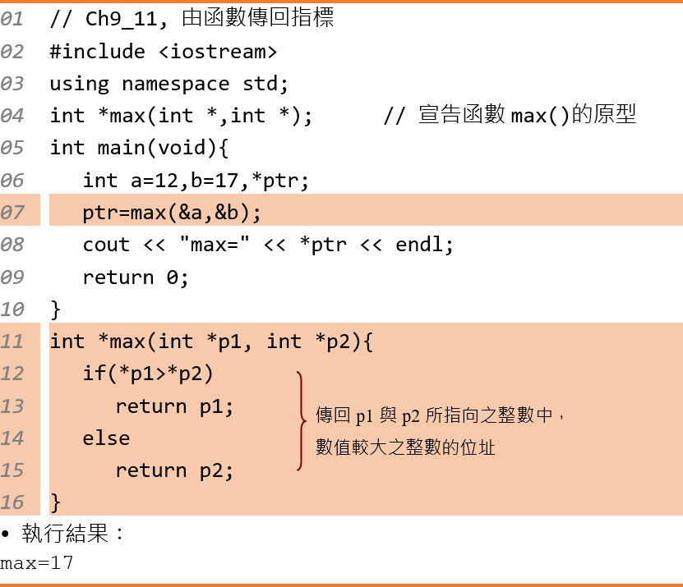
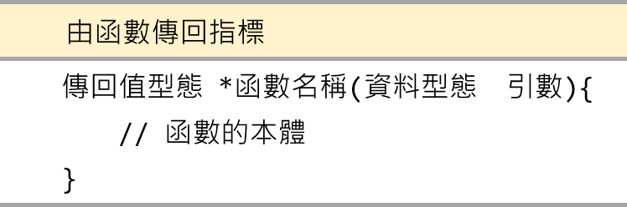
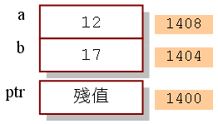
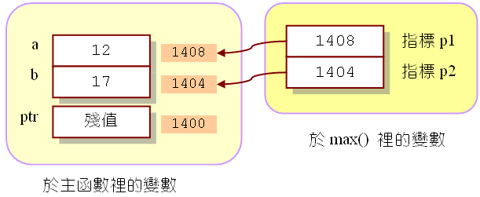
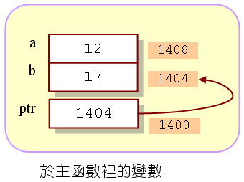
傳回值為指標的函數
9.3 指標與函數
從函數傳回指標的格式
執行完第6行後
進入max() 函數
執行完第7行後

Slide 19
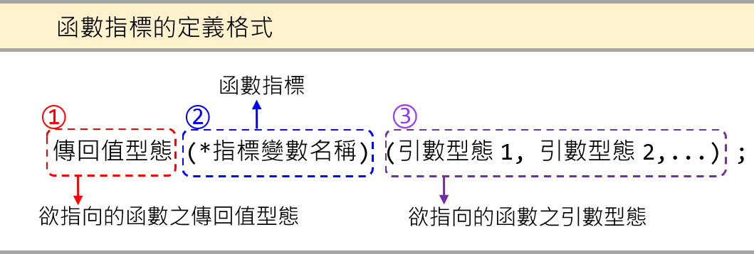
函數指標的用法 (1/2)
9.3 指標與函數
函數名稱本身記錄著函數的起始位址
設有一個計算平方值的函數square()，原型定義如下
想把函數指標pf指向square()函數，可寫成下面的敘述
把函數指標pf指向函數square()

Slide 20
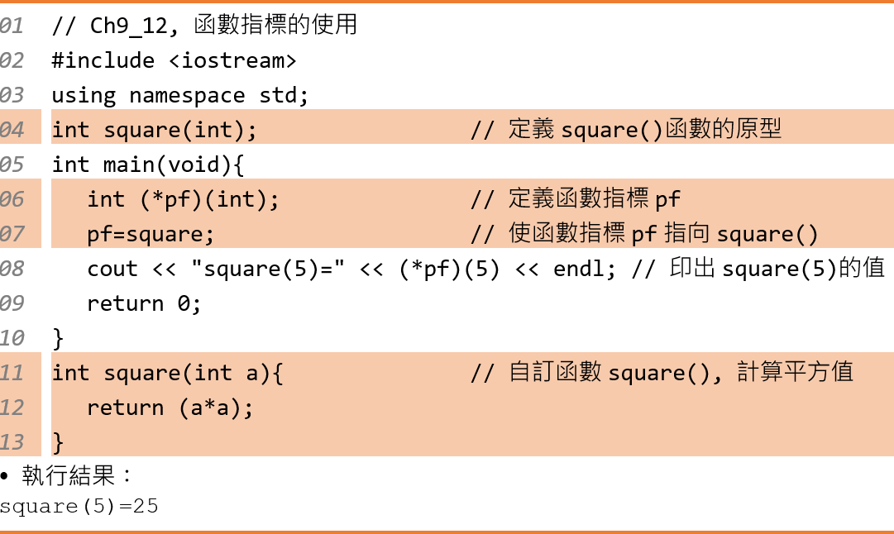
函數指標的用法 (2/2)
9.3 指標與函數
下面是函數指標的使用範例

Slide 21
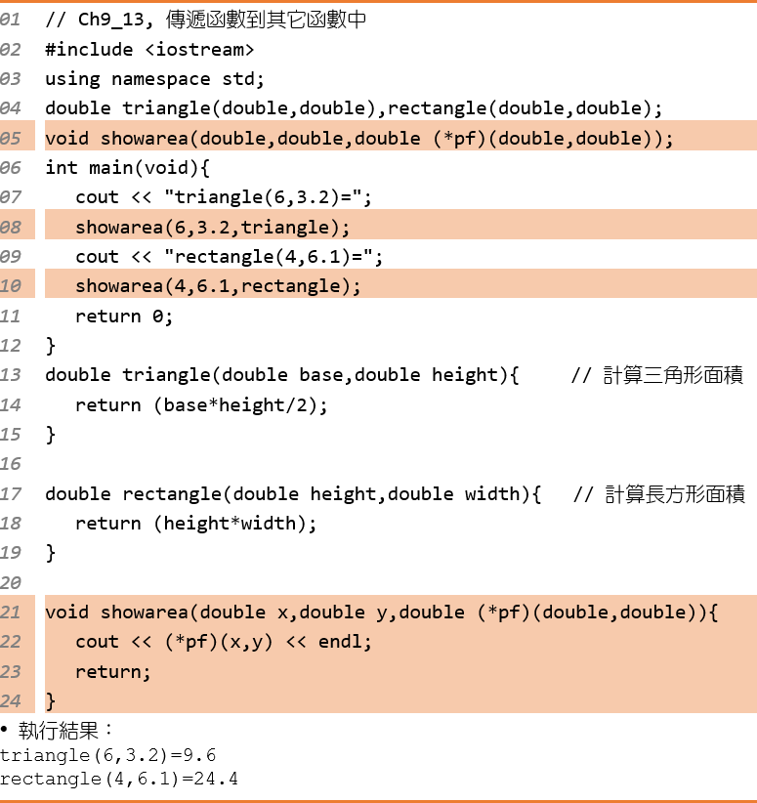
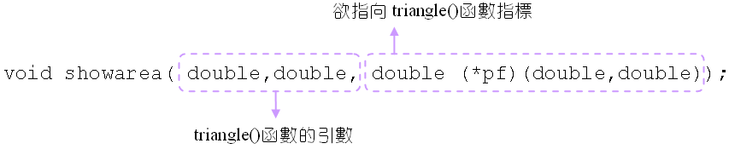
傳遞函數到其它函數
9.3 指標與函數
showarea() 函數的定義

Slide 22
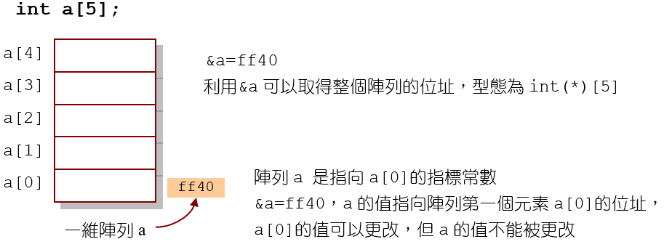
指標的算術運算 (1/3)
9.4 指標與陣列
指標的加法或減法運算是基於指向資料型態的大小進行
若 ptr 指向 int (4 bytes)，則 ptr + 1 將加上 4 bytes，而非單純加 1
加法與減法運算在存取陣列時特別有用，透過指標可輕鬆走訪陣列元素
陣列與指標的關聯
一維陣列的位址與第 0 個元素的位址相同
二維陣列的位址則為第 0 行第 0 列的元素位址
陣列名稱被視為指標常數，因此不可修改其位址
陣列名稱的本質
陣列名稱作為 sizeof 或 & 的運算元時，保留陣列本質，不被視為指標
作為一般運算元時，則視為指標，指向陣列的第一個元素

Slide 23
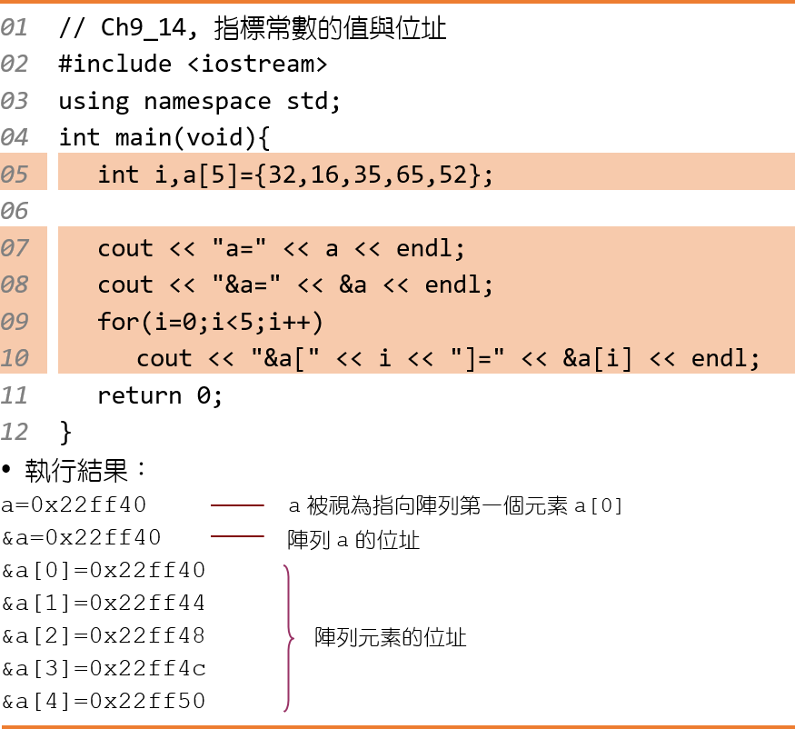

指標的算術運算 (2/3)
9.4 指標與陣列
陣列名稱是一個指向陣列位址的指標

Slide 24


指標的算術運算 (3/3)
9.4 指標與陣列
下面的範例是利用指標常數來存取陣列的內容
陣列a於記憶體中的配置圖

Slide 25

利用指標存取一維陣列的元素
9.4 指標與陣列
下面的程式利用指標計算一維陣列內所有元素的總和

Slide 26

使用指標常數應注意的事項
9.4 指標與陣列
陣列名稱a是一個指標常數，因此不能撰寫如下的敘述：
若是宣告一個指向整數的指標來指向陣列a，則下面的敘述是合語法的：

Slide 27


指標常數的使用範例
9.4 指標與陣列
下面的範例修改自Ch9_16

Slide 28

利用指標傳遞一維陣列到函數裡
9.4 指標與陣列
可接收一維陣列之函數的定義格式如下
例如func() 的定義可撰寫成如下的格式
在呼叫函數func() 時

Slide 29

以指標傳遞一維陣列的範例
9.4 指標與陣列
下面的範例說明如何以指標傳遞一維陣列

Slide 30

利用函數傳回指標
9.4 指標與陣列

Slide 31





以指標變數指向字串 (1/2)
9.5 指標與字串
利用字元陣列來儲存字串：
宣告方式：char str[] = "字串常數";
儲存內容：編譯器會配置字元陣列，並將字串內容複製到陣列中。str會被視為指向字串第一個字元的指標
特點：str被視為是指標常數，無法修改其指向，但可修改所指向的內容
利用指向字元的指標指向字串：
宣告方式：const char *ptr = "字串常數";
儲存內容：編譯器會為 ptr 配置記憶體，並將其內容設為字串第一個字元的位址。這個字串存放在不可修改的程式碼區，因此指標必須加上 const
特點：ptr是一個指標變數，可以更改其所儲存的值
若執行下面的敘述，會印出字串 "are you"

Slide 32


以指標變數指向字串 (2/2)
9.5 指標與字串
下面是利用指標來指向字串的練習

Slide 33

指標陣列
9.5 指標與字串
指標陣列的宣告格式
若於程式碼裡宣告如下的敘述
則有三個指向整數的指標可以使用
一維的指標陣列常用在字串陣列初值化的設定

Slide 34



二維字元陣列的儲存方式
9.5 指標與字串
使用指標陣列的練習
以二維的字元陣列儲存字串陣列
以指標陣列的方式儲存字串陣列
為什麼要用指標？
更有效率
較複雜的資料結構，需要指標將資料鏈結
許多函數必須利用指標來傳達記憶體的訊息

Slide 35
指標的應用與優勢
9.5 指標與字串
指標在某些情況下能有效解決程式設計難題並提升效能
記憶體效率：透過傳遞記憶體位址，而非複製整個陣列或字串，減少記憶體開銷
資料結構：實現鏈結串列、二元樹等複雜結構，靈活鏈結與操作記憶體
動態記憶體管理：使用如malloc()、fopen()等函數動態配置和管理記憶體與資源
指標是一種強大的工具，能有效處理記憶體管理與資料結構操作，提升程式效率與性能

Slide 36


命令列引數的使用(1/2)
9.6 命令列引數的使用
在「命令提示字元」視窗中鍵入如下的指令：
type mytext.txt
其中mytext.txt為type指令的引數
命令列引數的使用格式
argv代表引數值，就是使用者在命令列中輸入的資料
argc代表包括指令本身的引數個數

Slide 37


命令列引數的使用(2/2)
9.6 命令列引數的使用
下面的程式是命令列引數的使用範例

Slide 38
-The End-

